Slide 1
Федеральное государственное бюджетное образовательное учреждение высшего образования
«Владивостокский государственный университет экономики и сервиса», общеобразовательная школа-интернат среднего общего образования для одаренных детей им. Н.Н. Дубинина
Тема работы:
«Дед Мороз и новогодние традиции сегодня.
Во что верят современные дети».
Выполнил: Большаков Кирилл
ученик 1-А класса
Руководитель: Просветова Любовь
Александровна
учитель начальных классов
Владивосток 2017 г.

Slide 2
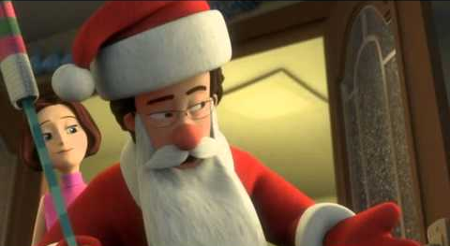
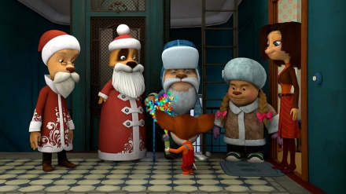
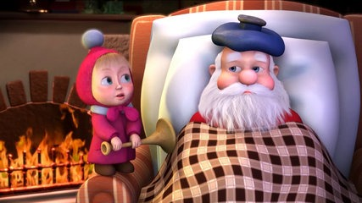
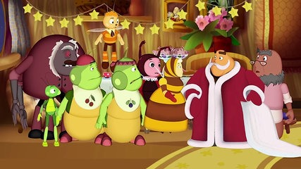
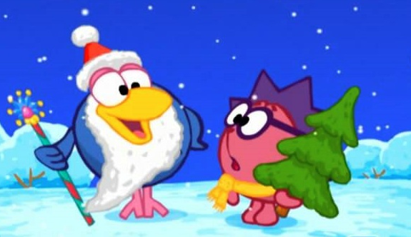
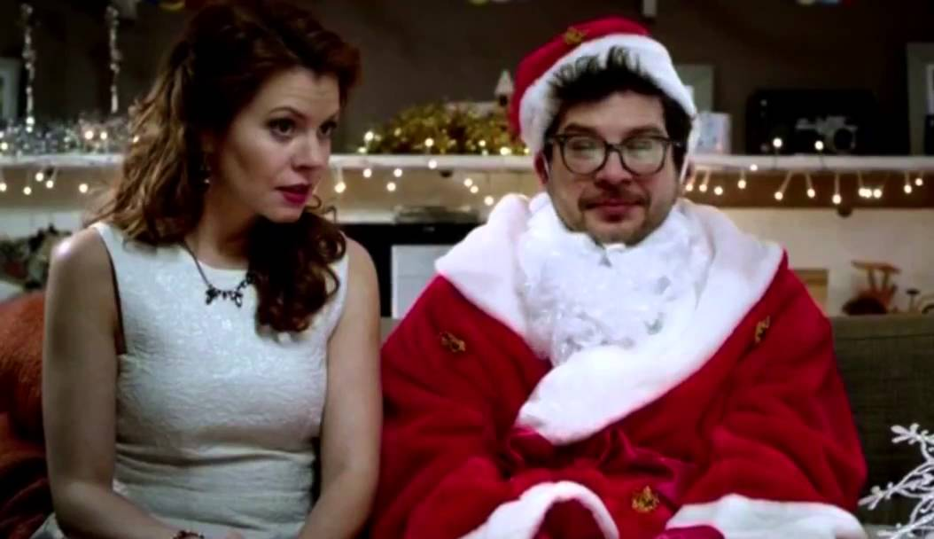
Актуальность
Упоминание в разных источниках о том, что Дед Мороз и новогодняя сказка – выдумка.

Slide 3
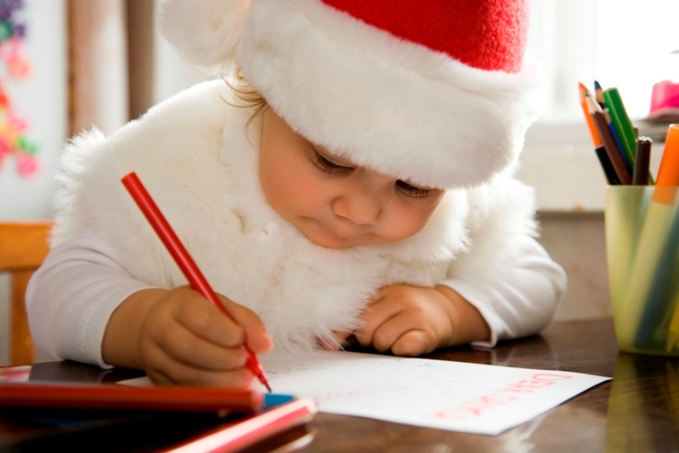
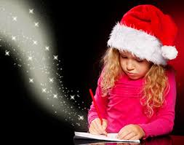
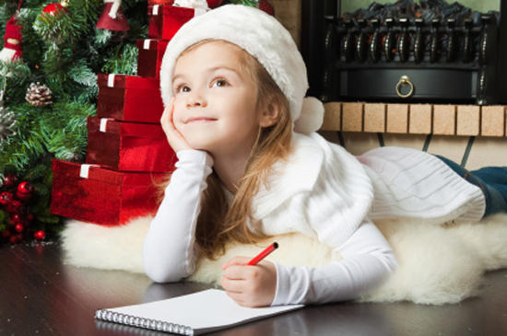
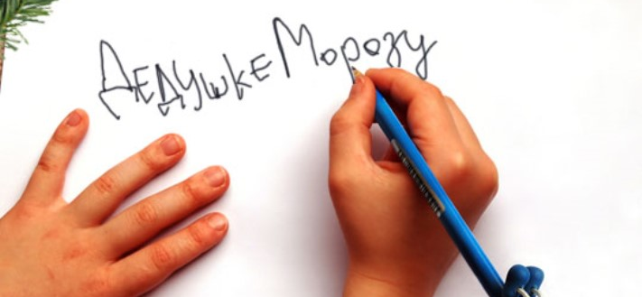
Актуальность
Отказ некоторых детей писать письма Деду Морозу и ждать волшебства.

Slide 4
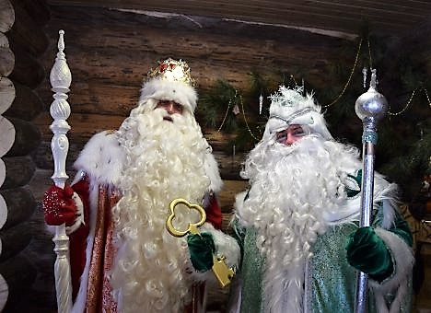
Актуальность
Открытие Дальневосточной резиденции Российского Деда Мороза в Изумрудной долине.

Slide 5
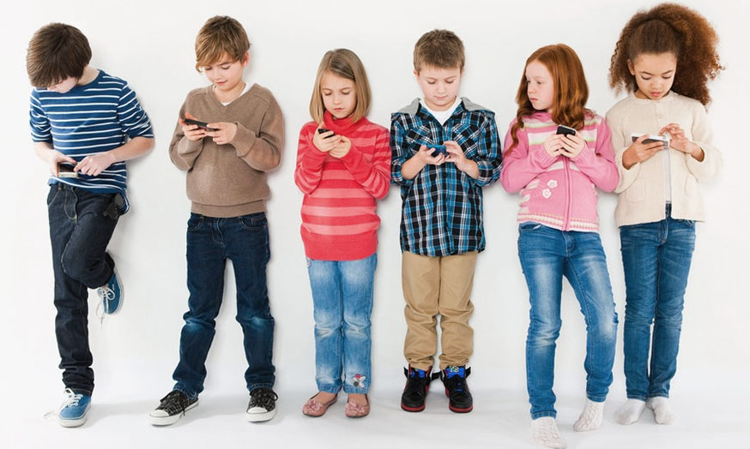
Гипотеза
Предположим, что степень вовлеченности в электронные девайсы напрямую зависит от силы веры в Деда Мороза и Новогоднюю сказку.

Slide 6
Цель
Выяснить степень вовлечённости сверстников в электронные девайсы и понять влияние этой вовлечённости на силу веры в Деда Мороза и Новогоднюю сказку.
Задачи
Изучить специальную литературу и источники по данной теме.
Проследить историческое развитие новогоднего праздника и его традиций.
Собрать обратную связь у сверстников об их отношении к Деду Морозу и современным играм в электронных устройствах.
Методы
Изучить интернет ресурсы и электронные издания по теме.
Принять участие в пресс-конференции с Российским Дедом Морозом.
Провести опрос детей по разработанным вопросам.
Сделать снимки с места событий в резиденции и конференции.

Slide 7
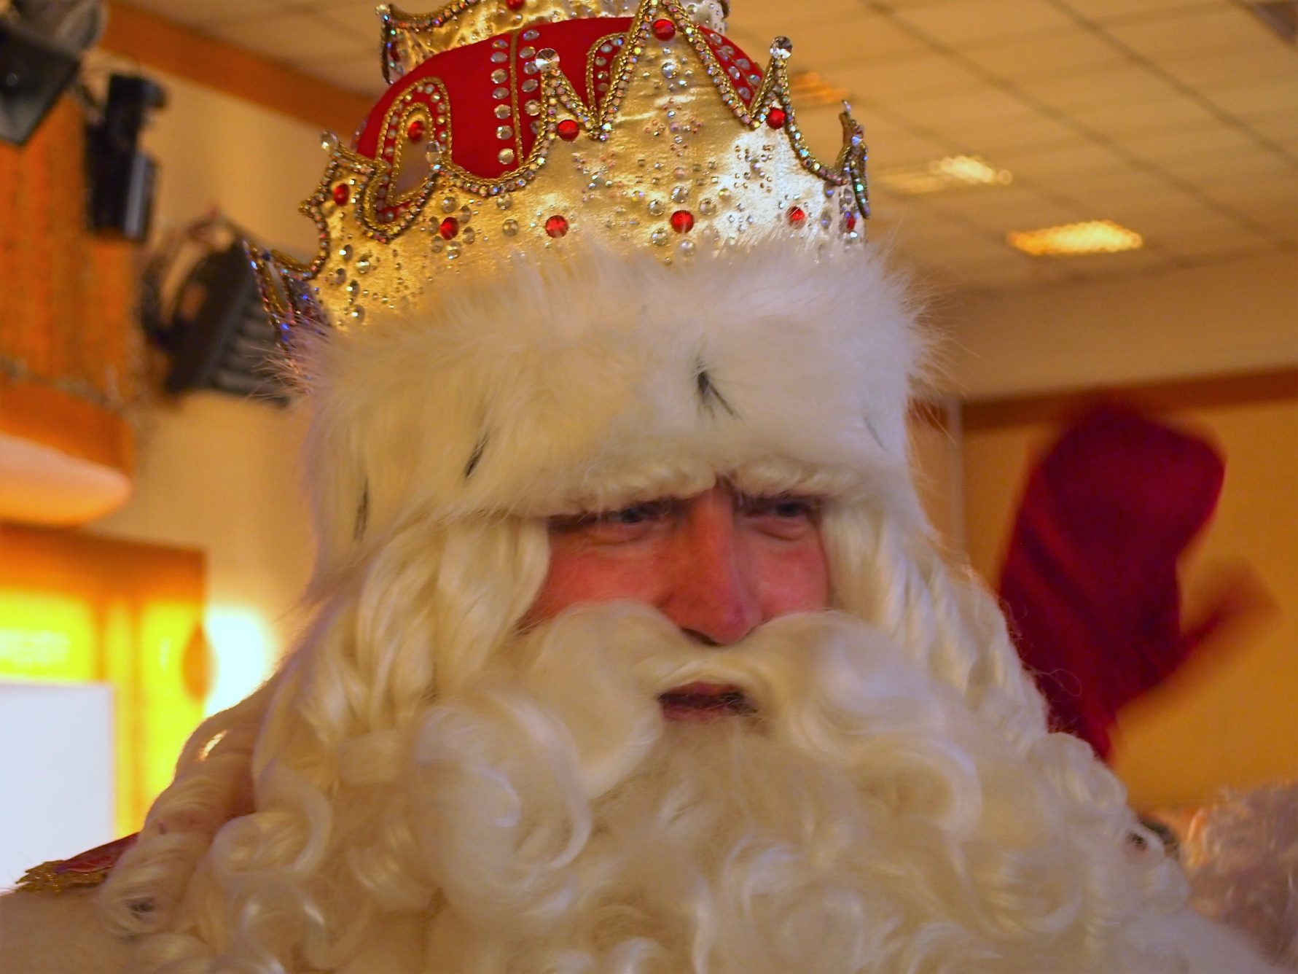
1. Российский Дед Мороз.

Slide 8
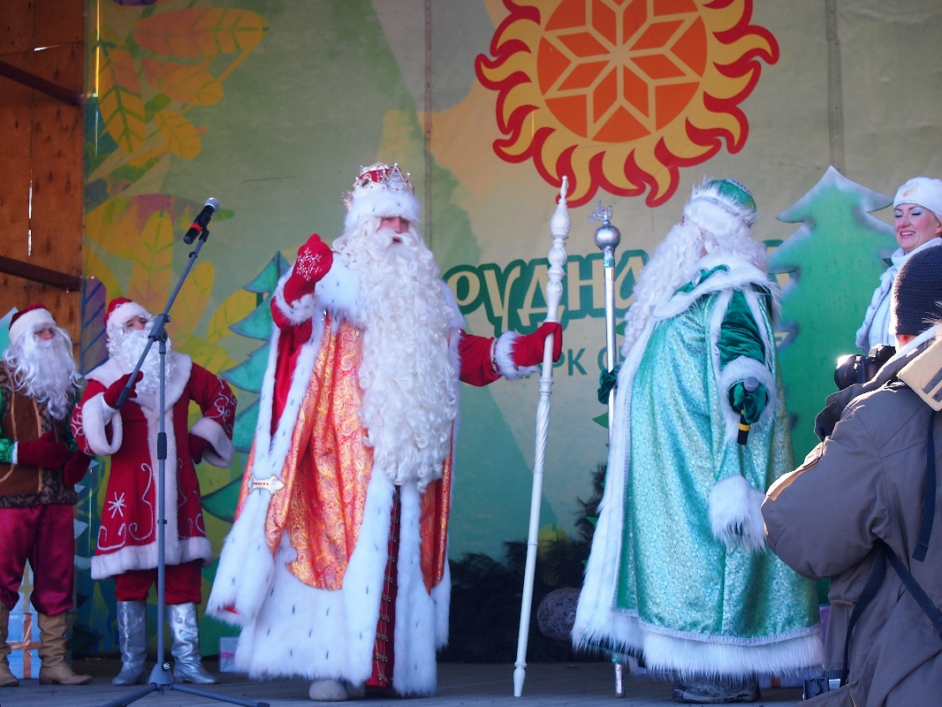
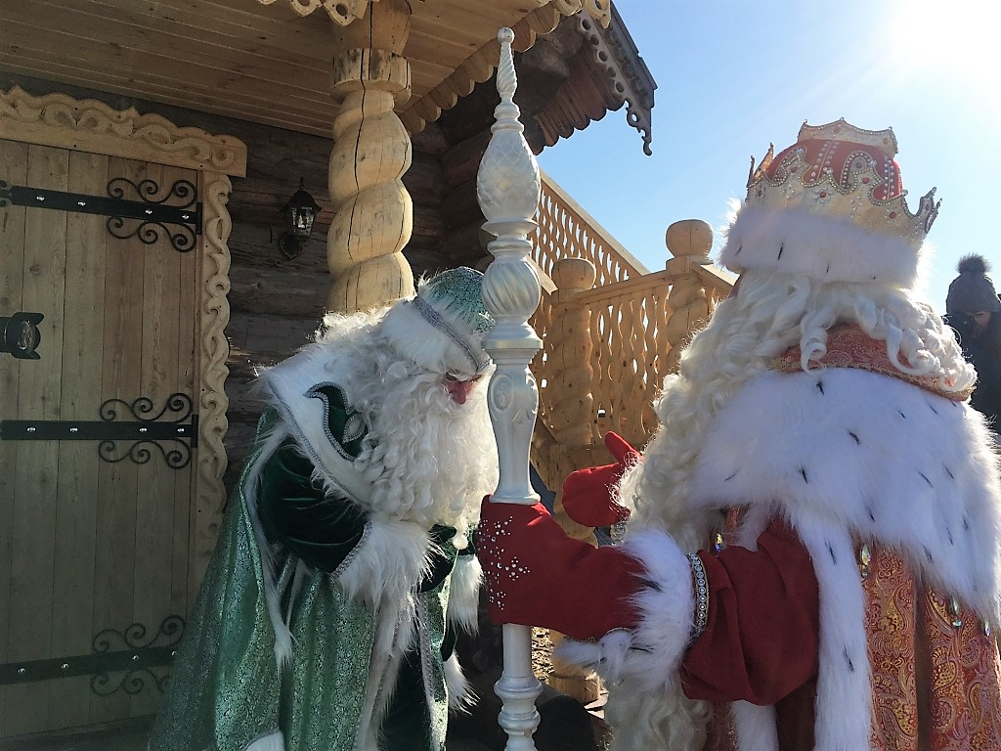
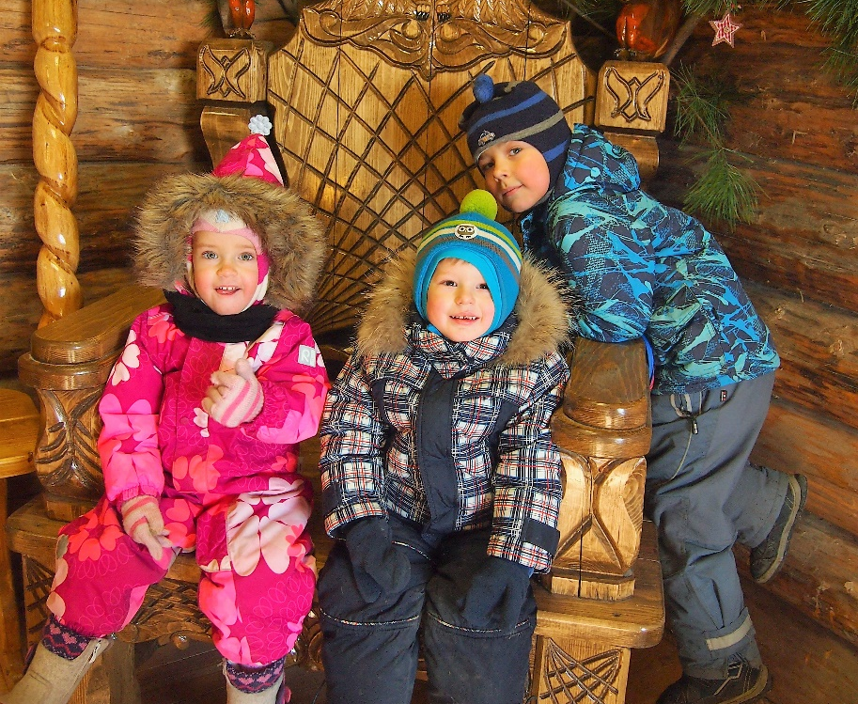

Slide 9
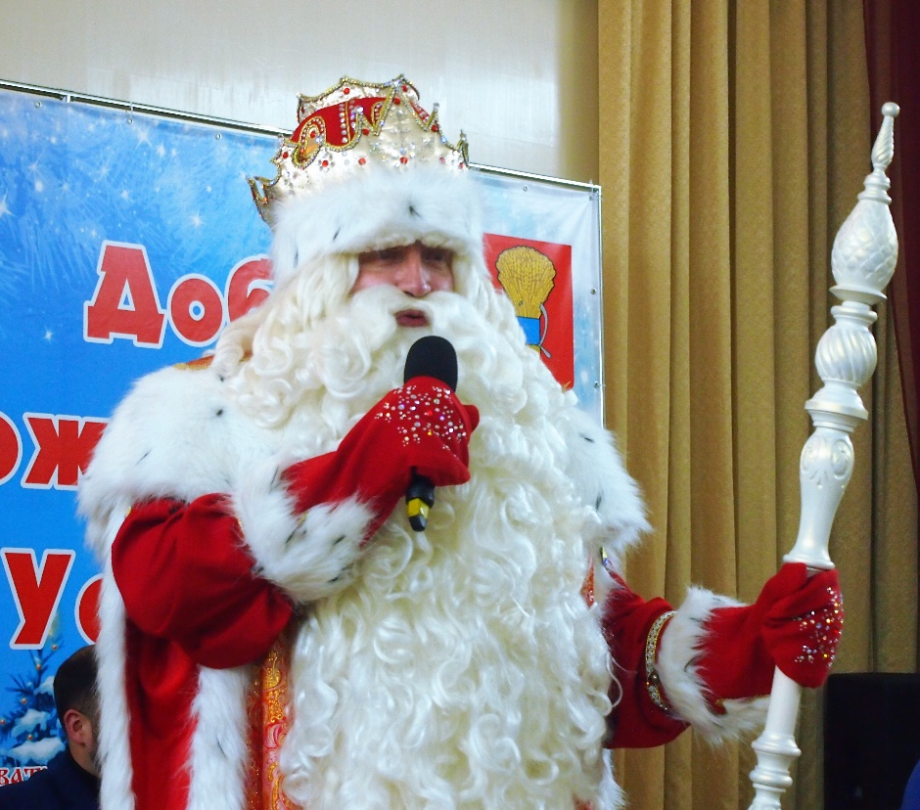
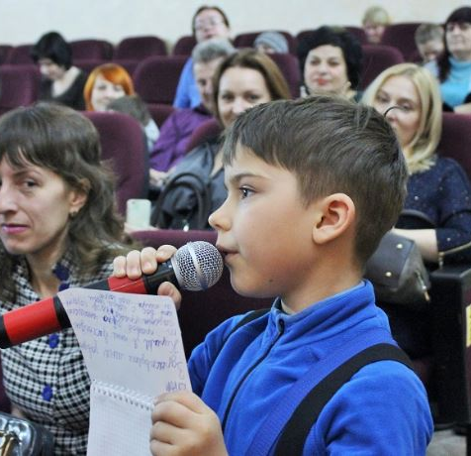
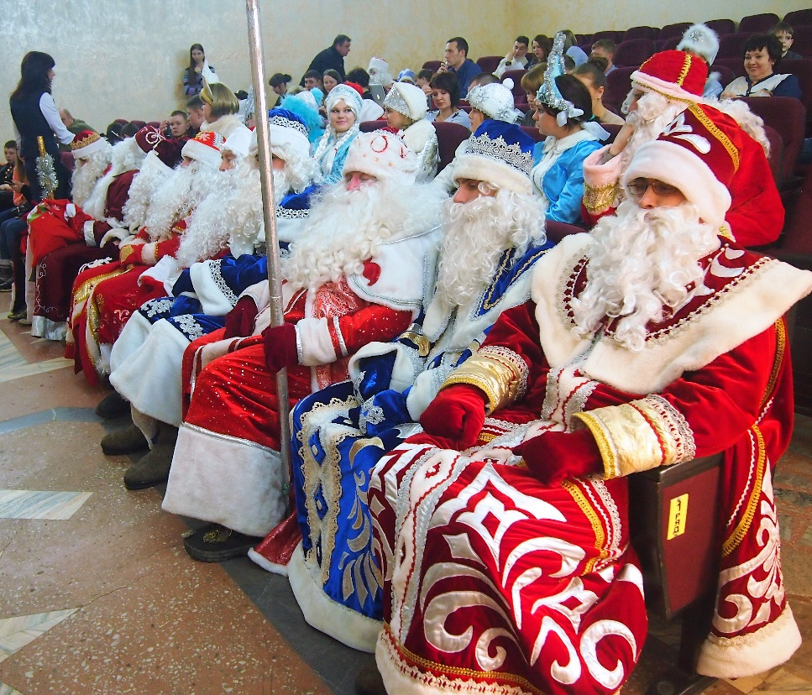
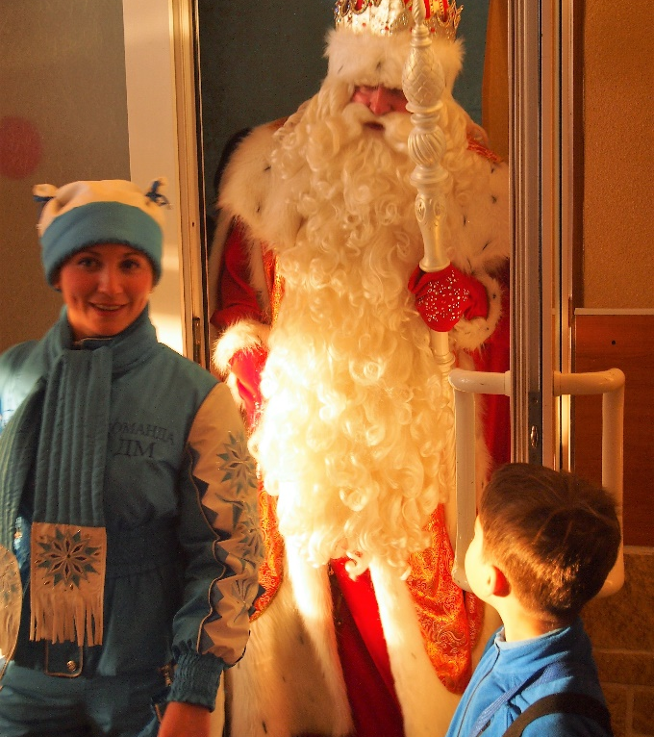
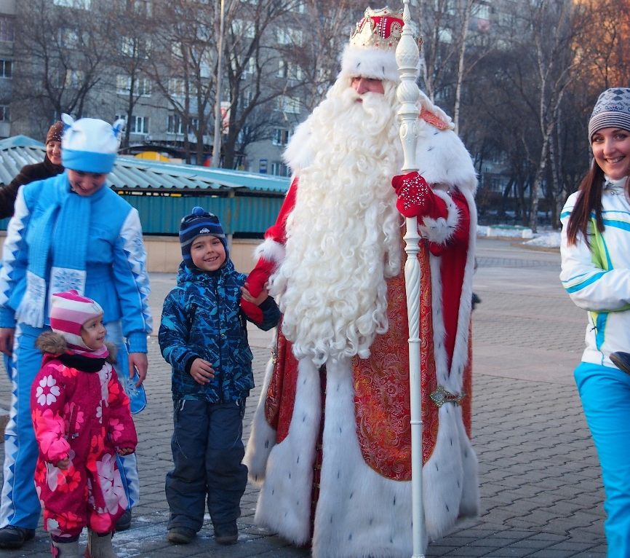
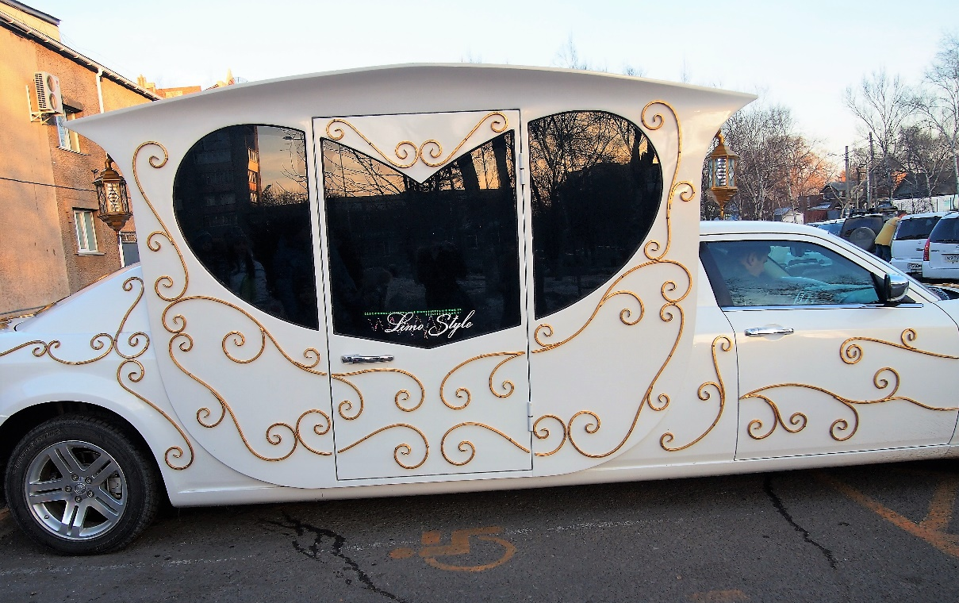

Slide 10
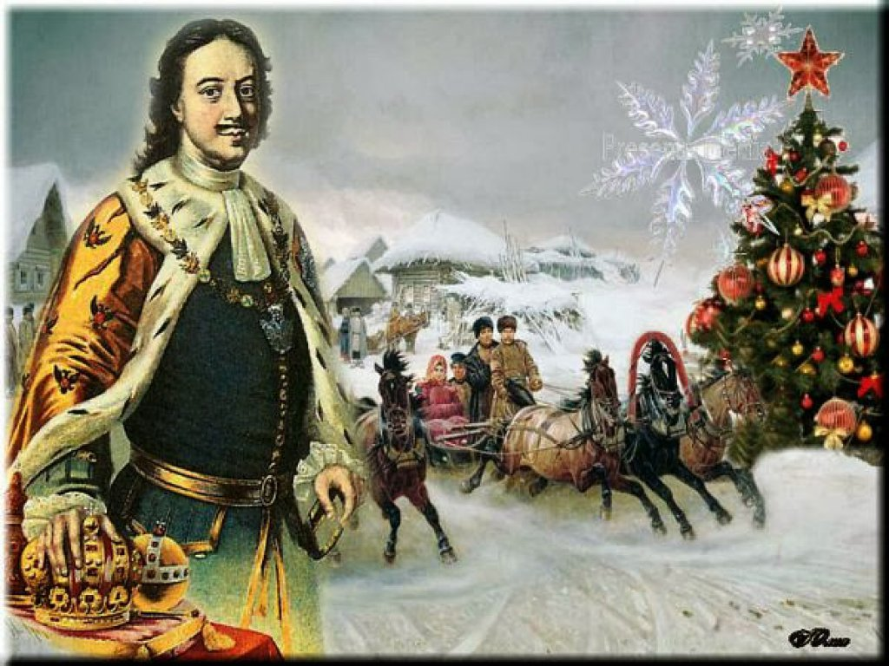
2. История Нового года.

Slide 11
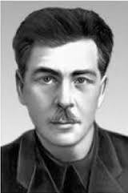
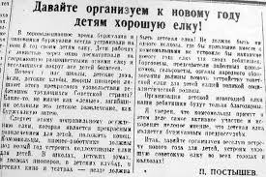
Павел Постышев

Slide 12
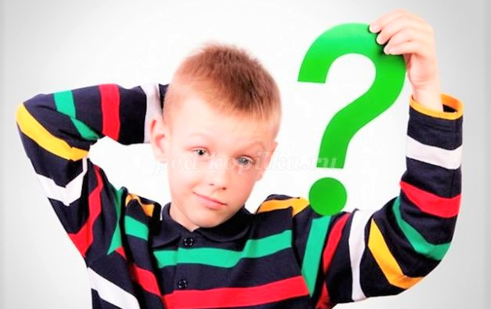
3. Исследование проблемы

Slide 13
Результаты опроса

Slide 14
Практическая значимость
возможность применить результаты данной работы в воспитании культурных ценностей детей разного возраста.
Вывод
Гипотеза подтвердилась – чем больше ребёнок увлечен электронными девайсами, тем меньше он верит в сказку.
Заключение
Сказка и внутренний духовный мир очень важны для ребёнка любого возраста. Ведь сама сказка воспитывает в нас самые добрые и искренние качества. Мы верим в чудо, желаем близким и друзьям всего самого светлого, радуемся и играем. А когда мы вырастем, мы расскажем сказку своим детям и научим их добру.

Slide 15
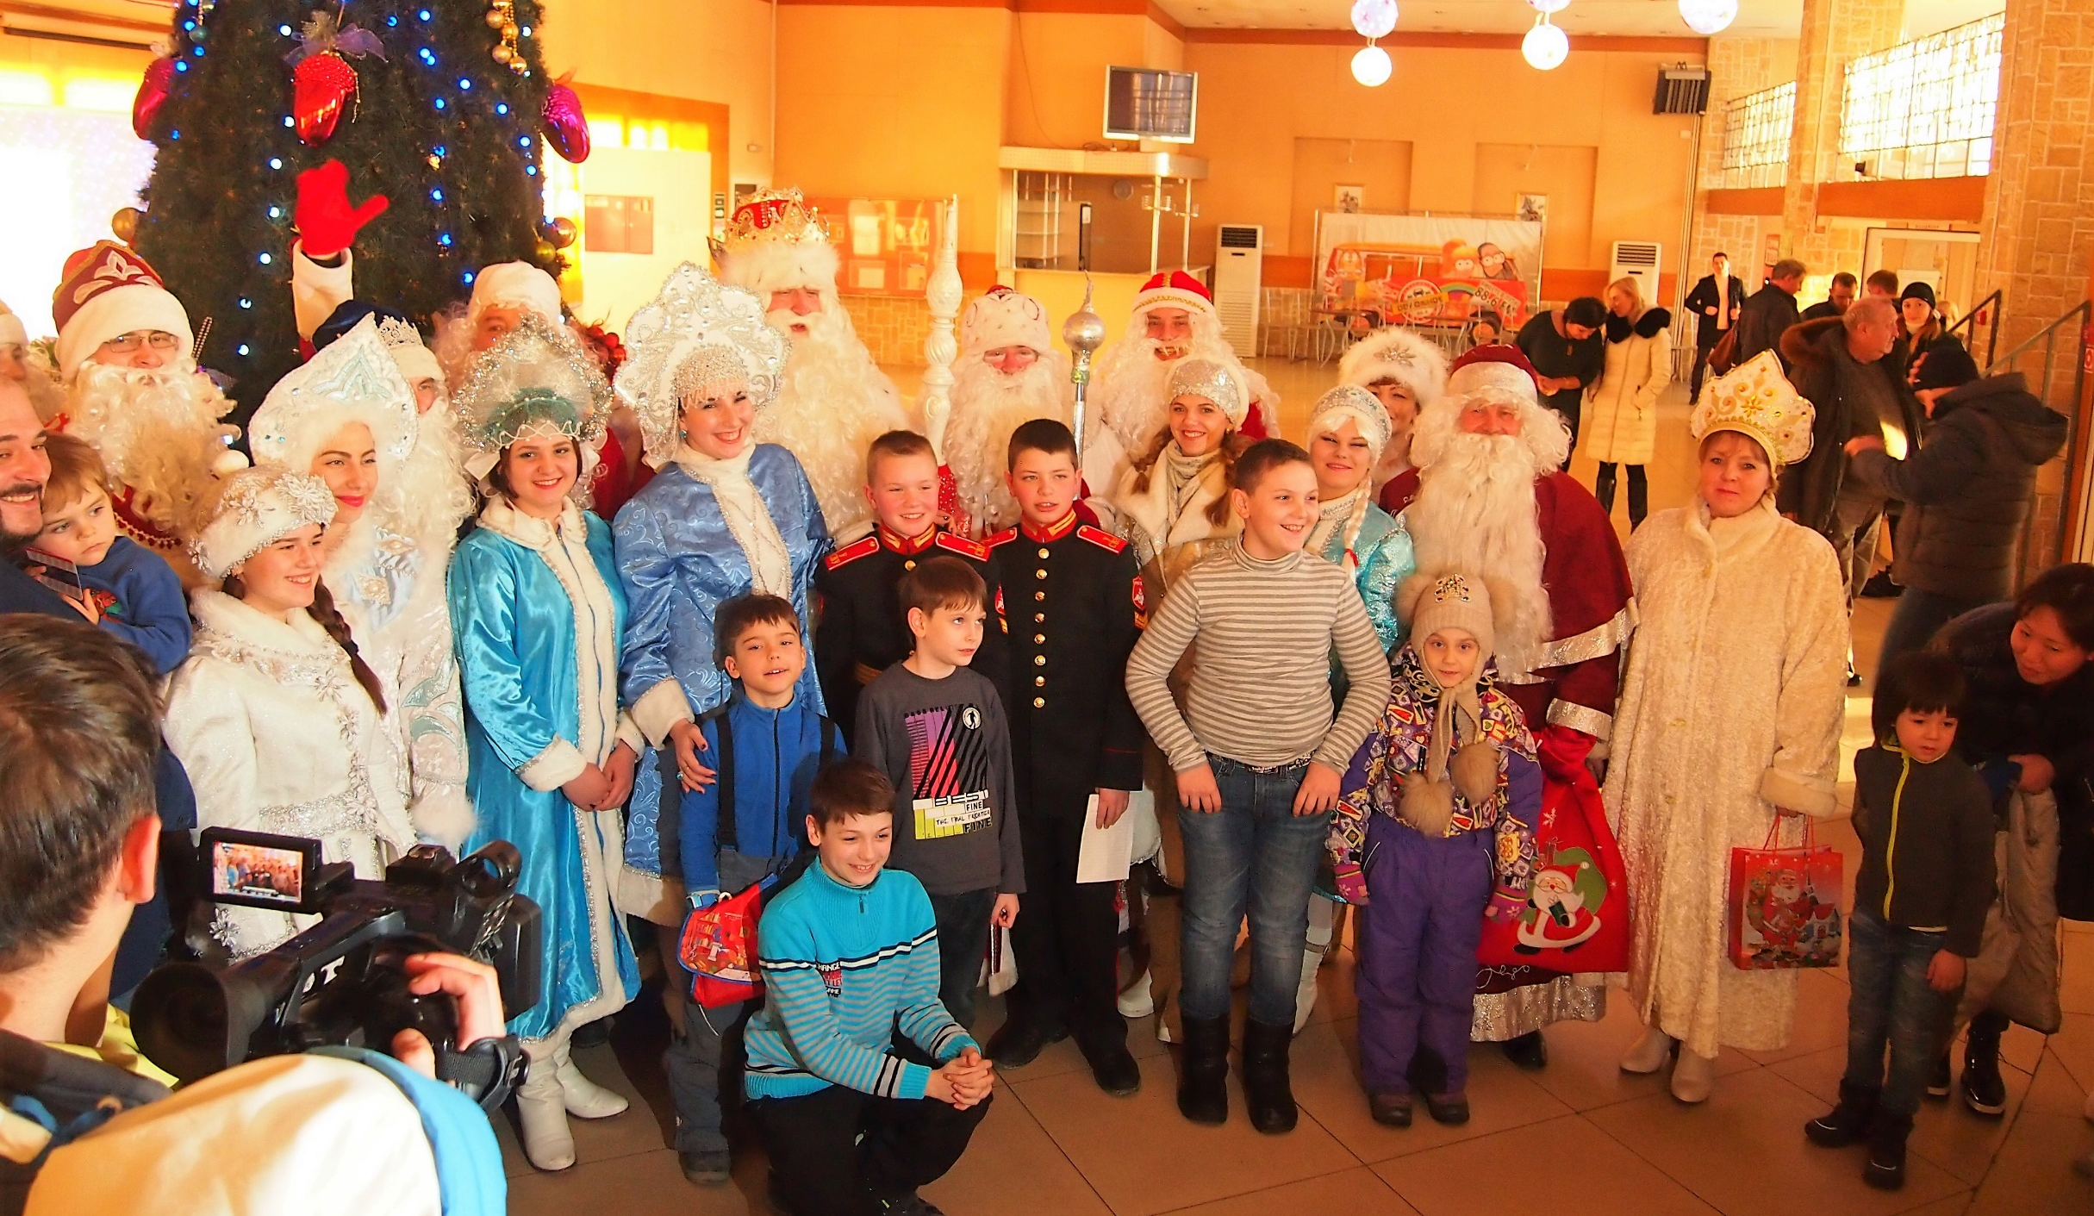

Slide 16
Спасибо за внимание!

